Slide 1
Design Pattern Prototype
Marzullo Loris, Dos Santos Joel, Seem Thibault

Slide 2
Prototype
Classification : Objet – Créateur
Intention
Créer de nouveaux objets en copiant un objet existant, appelé prototype, plutôt que les créer à partir de zéro.
Motivation
Lorsque instancier un objet est compliqué ou couteux, et que l’on dispose déjà d’une instance de l’objet avec un état similaire.
Créer de nouvelles instances sans connaître la classe spécifique de l’objet.

Slide 3
Utilisations
Lorsque les classes à instancier sont spécifiées lors de l’exécution.
Lorsqu’un système ne doit pas dépendre de la création, composition et représentations de ses produits.
Lorsqu’on veut éviter de créer une hiérarchie de classes fabriques en parallèle à une hiérarchie de classes de produits.
Lorsque les instances d’une classe ne peuvent avoir qu’un état parmi une liste d’états donnée (représentés par des prototypes à cloner).

Slide 4
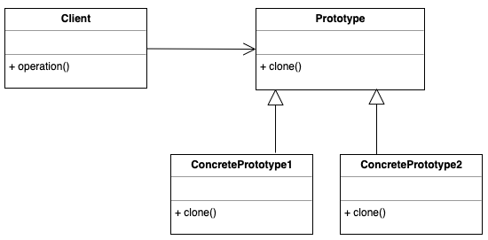
Constituants
Prototype
Déclare une interface pour pouvoir se cloner.
Prototype concret
Implémente une opération pour pouvoir se cloner.
Client
Crée un nouvel objet en demandant au prototype de se cloner.

Slide 5
Conséquences
Avantages
Le client ne voit pas la complexité de la création d'objets
Permet au client de générer des objets sans connaître leur classe
Peut réduire le nombre de sous-classes
Désavantages
Syntaxe plus complexe qu’un simple constructeur de copie
Dans certains cas, implémenter la copie d’un objet peut être compliqué, en particulier lorsqu’il y a beaucoup de classes.
Cloner des classes qui ont des références cycliques peut être assez difficile à mettre en place.
Notes:
Avantage : Copie de BDD

Slide 6
Clonable (Java)
La classe Object définit la méthode clone() qui renvoie une copie de l’objet, mais est protégée.
L’interface Clonable, qui n’a pas de méthodes, permet d’autoriser une classe à utiliser la méthode clone().
Cette classe doit implémenter la méthode clone() et gérer la copie profonde de ses champs, si nécessaire.

Slide 7
Considérations d’implémentation
Décider si effectuer une copie superficielle (-> si l’objet ne contient que des types primitifs ou immutables) ou une copie profonde (-> si l’objet contient des références à des objets mutables).
La méthode clone() de Java lève une exception de type CloneNotSupportedException qu’il faut traiter.
La méthode clone() retourne une référence de type Object. Il faut ensuite effectuer manuellement un cast vers le type approprié.
Il n’est pas possible d’assigner de valeurs aux champs ‘final’ dans la méthode clone(), seuls les constructeurs peuvent le faire.

Slide 8
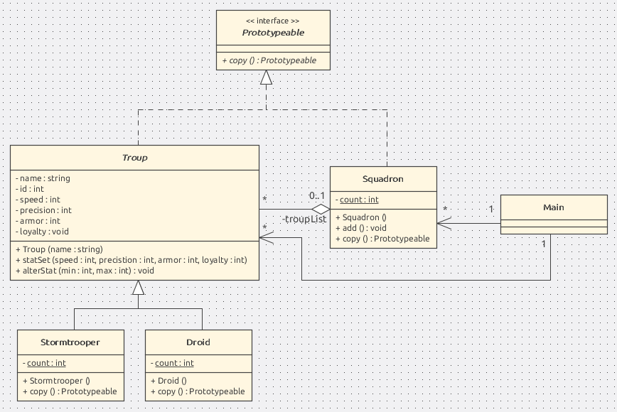
Exemple

Slide 9
Exemple
public interface Prototypeable {
Prototypeable copy();
}
public abstract class Troup implements Prototypeable {
private final String name;
private int id;
private int speed, precision, armor, loyalty;
protected Troup(String name) {
/* Initialisation des attributs*/
}
/* Méthodes */
}

Slide 10
Exemple
public class Stormtrooper extends Troup {
static private int count = 0;
public Stormtrooper() {
super("Stormtrooper");
setId(++count);
}
@Override
public Prototypeable copy() {
Stormtrooper newTroup = new Stormtrooper();
newTroup.setStats(this.getSpeed(), this.getPrecision(), this.getArmor(), this.getLoyalty());
newTroup.alterStats(-5, 0);
return newTroup;
}
}

Slide 11
Exemple
public class Squadron implements Prototypeable {
private final List<Troup> troupList = new ArrayList<>();
/* Constructeur et méthodes */
@Override
public Prototypeable copy() {
Squadron tmp = new Squadron();
for(Troup t : troupList) {
tmp.add((Troup) t.copy());
}
return tmp;
}
}

Slide 12
Exemple
Programme de test:
Résultat:
Stormtrooper t1 = new Stormtrooper();
Stormtrooper t2 = (Stormtrooper) t1.copy();
Stormtrooper t3 = (Stormtrooper) t1.copy();
Droid d1 = new Droid();
Droid d2 = (Droid) d1.copy();
Squadron s = new Squadron();
s.add(t1);
s.add(t2);
s.add(t3);
s.add(d1);
s.add(d2);
Squadron s2 = (Squadron) s.copy();
System.out.println(s);
System.out.println(s2);
Squadron #1
Stormtrooper #1
22%, 30%, 74%, 98%
Stormtrooper #2
20%, 26%, 69%, 94%
Stormtrooper #3
21%, 26%, 71%, 96%
Droid #1
32%, 30%, 43%, 95%
Droid #2
32%, 30%, 43%, 95%
Squadron #2
Stormtrooper #4
21%, 28%, 69%, 94%
Stormtrooper #5
19%, 21%, 66%, 91%
Stormtrooper #6
16%, 25%, 70%, 94%
Droid #3
32%, 30%, 43%, 95%
Droid #4
32%, 30%, 43%, 95%

